Slide 1
人体红外传感器
人体红外传感器主要由热释电红外传感器组成。 热释电红外传感器能检测人或某些动物发射的红外线并转换成电信号输出。
热释电红外传感器：在自然界，任何高于绝对温度（-273K）的物体都将产生红外光谱，不同温度的物体释放的红外能量的波长是不一样的， 因此红外波长与温度的高低是相关的， 而且辐射能量的大小与物体表面温度有关。人体辐射的红外线中心波长为 9~10um。

Slide 2
人体红外传感器
热释电红外线传感器因红外光线的照射与遮挡得到或失去热量， 从而产生电压输出。 从原理上讲应与波长无关， 但由热释电材料做成的传感器有一个透光窗，透光窗的选材可以控制指定波长范围的光线通过。如以 SiO2 为窗材的传感器，它可以透过几乎全部的可见光，而有的窗材只能通过 4μm 附近波长的光， 有的能透过 6.1μm 波长的光， 有的能透过 8μm~14μm 波长的光

Slide 3
人体红外传感器
在热释电红外线传感器顶端开设了一个装有滤光镜片的窗口， 这个滤光片可通过光的波长范围为 7~10um，正好适合于人体红外辐射的探测，而对其它波长的红外线由滤光片予以吸收，这样便形成了一种专门用作探测人体辐射的红外线传感器。

Slide 4
人体红外传感器
目前常用的热释电红外传感器型号主要有 P228、 LHI958、 LHI954、 RE200B、 KDS209、PIS209、LHI878、PD632 等。
热释电红外传感器通常采用 3 引脚金属封装，各引脚分别为电源供电端(内部开关管D极，DRAIN)、信号输出端(内部开关管S极，SOURCE)、接地端(GROUND)。

Slide 5
人体红外传感器
热释电红外传感器的主要工作参数有：
工作电压(常用的热释电红外传感器工作电压范围为 3～15V)
工作波长(通常为 7.5～14μm)
源极电压(通常为 0.4～1.1V，R=47kΩ)
输出信号电压(通常大于 2.0V)

Slide 6
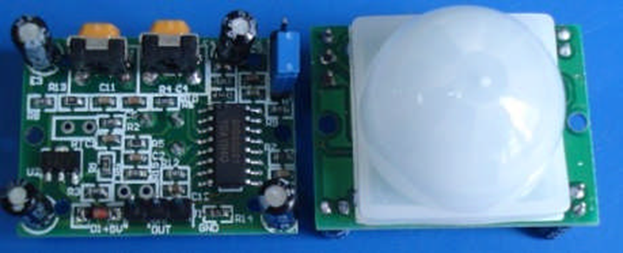
人体红外传感器
HC-SR501 人体红外传感器：
本试验箱人体红外传感
器采用 HC-SR501 人体感应
模块。HC-SR501 是基于红
外线技术的自动控制模块，采用德国原装进口 LHI778 探头设计，灵敏度高，可靠性强，超低电压工作模式，微功耗(静态电流<50 微安)，特别适合干电池供电的自动控制产品，输出高电平信号，可方便与各类电路实现对接。广泛应用于各类自动感 应电器设备。

Slide 7
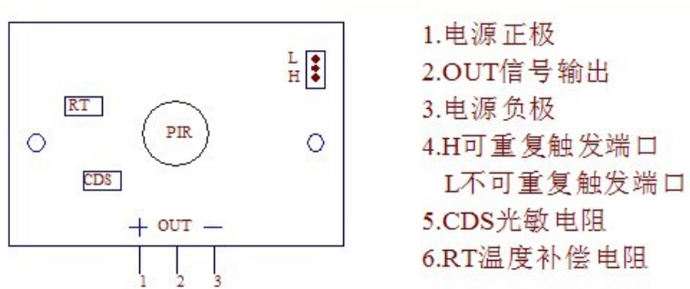
人体红外传感器
HC-SR501 人体红外传感器引脚：

Slide 8
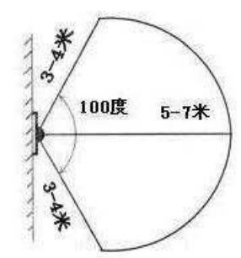
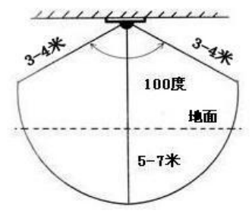
人体红外传感器
HC-SR501 人体红外传感器感应范围：

Slide 9
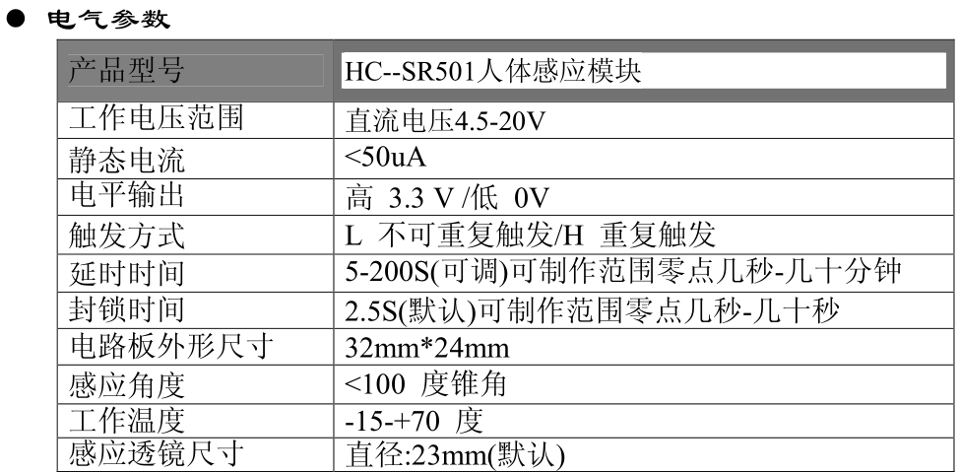
人体红外传感器

Slide 10
人体红外传感器
功能特点:
全自动感应： 人进入其感应范围则输出高电平， 人离开感应范围则自动延时关闭高电平，输出低电平。
光敏控制（可选择，出厂时未设）可设置光敏控制，白天或光线强时不感应。
温度补偿（可选择，出厂时未设)：在夏天当环境温度升高至 30～32℃，探测距离稍变短，温度补偿可作一定的性能补偿。

Slide 11
人体红外传感器
功能特点:
两种触发方式：（可跳线选择）
a、不可重复触发方式：即感应输出高电平后，延时时间段一结束，输出将自动从高电平变成低电平；
b、可重复触发方式：即感应输出高电平后，在延时时间段内，如果有人体在其感应范围活动，其输出将一直保持高电平，直到人离开后才延时将高电平变为低电平（感应模块检测到人体的每一次活动后会自动顺延一个延时时间段，并且以最后一次活动的时间为延时时间的起始点)。

Slide 12
人体红外传感器
功能特点:
具有感应封锁时间(默认设置：2.5S 封锁时间)：感应模块在每一次感应输出后（高电平变成低电平），可以紧跟着设置一个封锁时间段，在此时间段内感应器不接受任何感应信号。此功能可以实现“感应输出时间”和“封锁时间”两者的间隔工作，可应用于间隔探测产品；同时此功能可有效抑制负载切换过程中产生的各种干扰。(此时间可设置在零点几秒到几十秒钟之间)。

Slide 13
人体红外传感器
传感器使用说明：
感应模块通电后有一分钟左右的初始化时间，在此期间模块会间隔地输出 0-3 次，一分钟后进入待机状态。
应尽量避免灯光等干扰源近距离直射模块表面的透镜，以免引进干扰信号产生误动作；使用环境尽量避免流动的风，风也会对感应器造成干扰。

Slide 14
人体红外传感器
传感器使用说明：
感应模块采用双元探头，探头的窗口为长方形，双元（A 元 B 元）位于较长方向的两端，当人体从左到右或从右到左走过时,红外光谱到达双元的时间、距离有差值，差值越大，感应越灵敏，当人体从正面走向探头或从上到下或从下到上方向走过时，双元检测不到红外光谱距离的变化，无差值，因此感应不灵敏或不工作；

Slide 15
人体红外传感器
传感器使用说明：
所以安装感应器时应使探头双元的方向与人体活动最多的方向尽量相平行， 保证人体经过时先后被探头双元所感应。为了增加感应角度范围，本模块采用圆形透镜，也使得探头四面都感应，但左右两侧仍然比上下两个方向感应范围大、灵敏度强，安装时仍须尽量按以上要求。

Slide 16
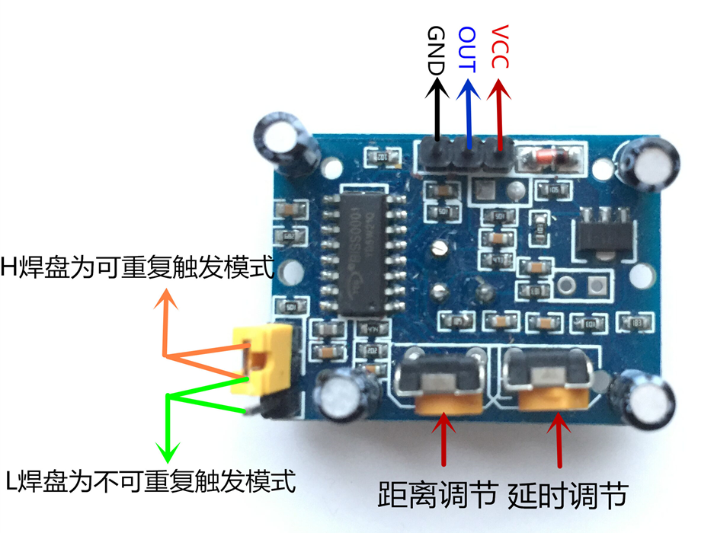
人体红外传感器
传感器使用说明：
注：
1、调节距离电位器顺时针旋转，感应距离增大（约7 米），反之，感应距离减小（约3 米）。
2、调节延时电位器顺时针旋转，感应延时加长（约300S），反之，感应延时减短（约0.5S）。

Slide 17
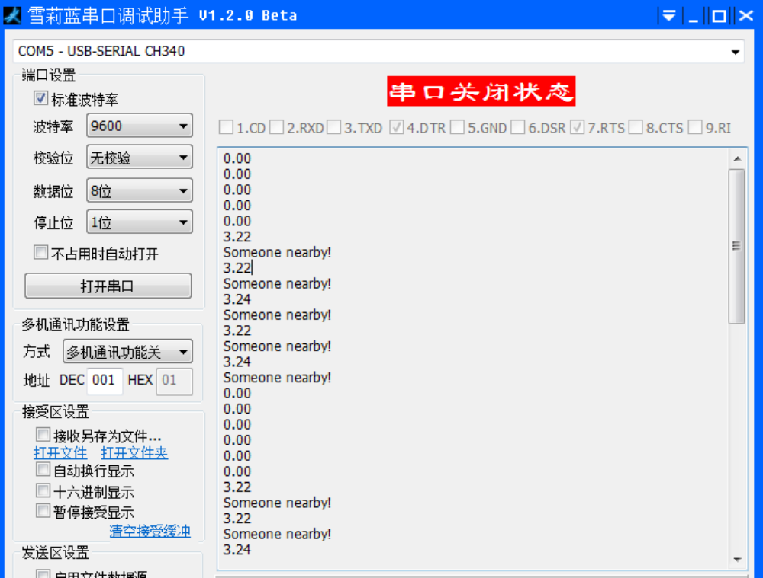
应用举例：
【例】连接单片机、PCF8591、人体红外传感器，将人体红外传感器采集到的信号输出到串口，检测到有人时，LED灯亮，并输出报警信息到串口。
源程序

Slide 18
实验
项目要求：连接单片机、PCF8591、人体红外传感器，将人体红外传感器采集到的信号输出到串口，检测到有人时，LED灯亮，蜂鸣器报警，并在LCD1602上显示报警信息： Someone nearby! 。

